Slide 1
习题课
2021.6.10

Slide 2
作业一
单击输入您的封面副标题

Slide 3
作业一
1.1、生成给定交易序列的二叉Merkle树。输入交易序列 ，长度为n，输出该交易序列所对应的Merkle树T。
1.2、生成某笔交易的Merkle树证明。输入Merkle树T，以及某笔交易的序号i，输出该交易所对应的SPV证明路径，长度为m。
1.3、验证SPV证明。输入Merkle树的根哈希值和SPV证明路径，长度为m，输出该SPV证明路径是否合法（true或false）。

Slide 4
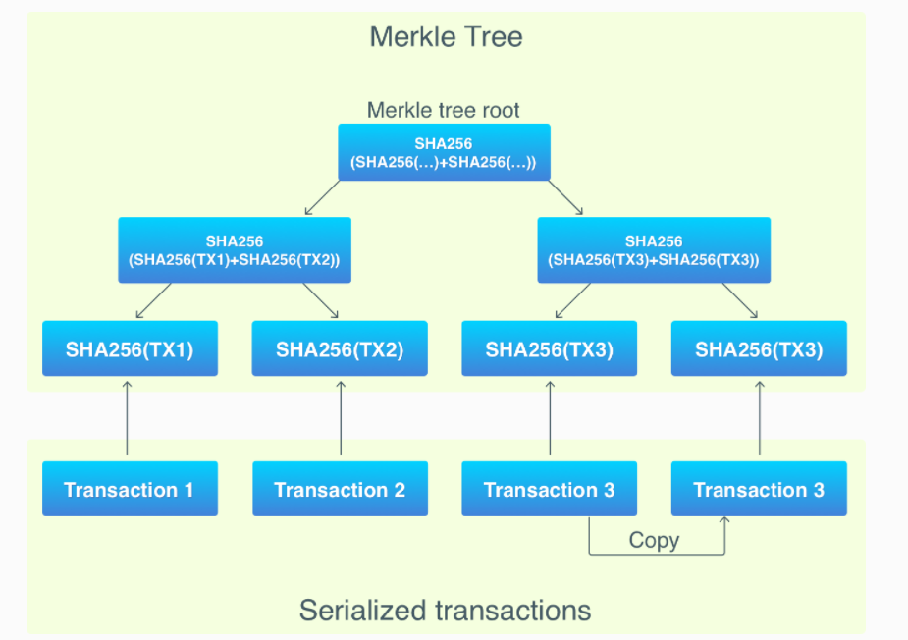
1.1 建立n笔交易的merkle树
Notes:
是一个从下往上递推的过程，直到最后交易数为1。如果单笔交易，考虑先复制，还是先sha256，比特币代码是先进行了复制的操作（都可以）

Slide 5
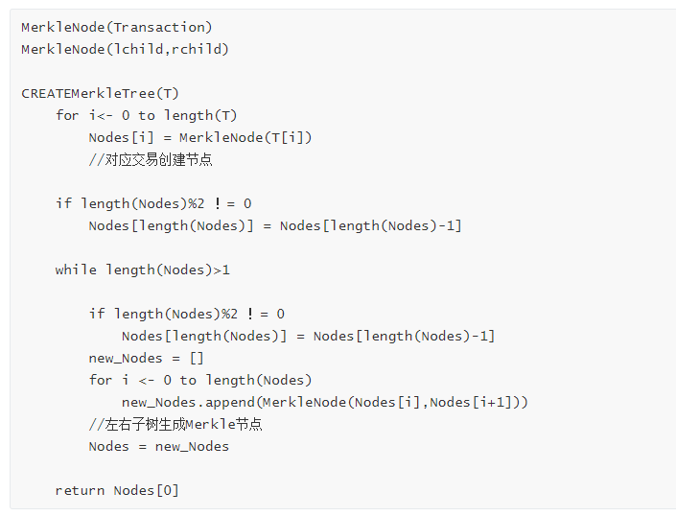
参考代码

Slide 6
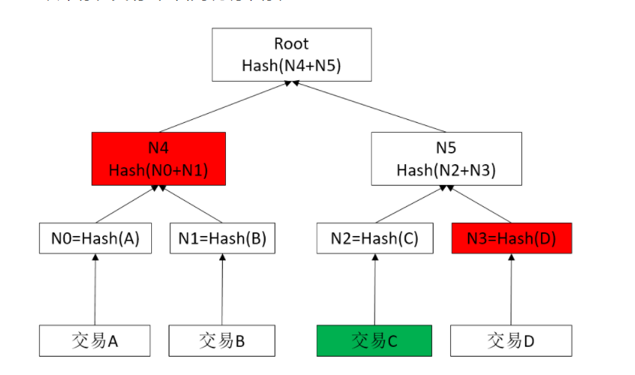
1.2 生成SPV路径
Notes:
邻接点的hash，自身节点对应的hash也需要包括在内

Slide 7
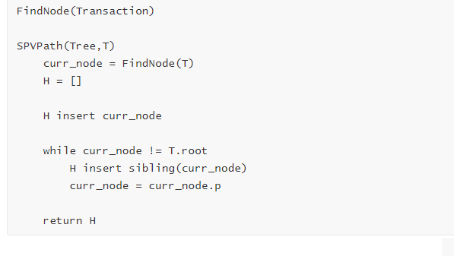
参考代码

Slide 8
1.3 判断SPV路径是否合法
Notes:
比较根节点hash是否相同，log(n)复杂度
还有考虑左子树，还是右子树

Slide 9
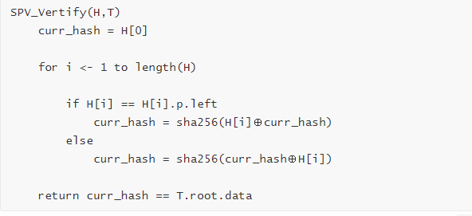
参考代码

Slide 10
作业一
简述比特币钱包公私钥生成原理，并给出比特币钱包地址生成的伪代码实现。（注：分别使用助记词和私钥。）

Slide 11
公钥加密与比特币地址
在比特币中，身份（identity）就是一对（或者多对）保存在电脑（或者你能够获取到的地方）上的公钥（public key）和私钥（private key）
所谓的比特币钱包地址，只不过是将公钥表示成人类可读的形式而已 。而比特币钱包本质上就是公私钥密钥对，他们通过公钥加密算法生成。在比特币中，谁拥有了私钥，谁就可以控制所有发送到这个公钥的币。也就是说私钥用来证明用户身份

Slide 12
助记词
比特币钱包应用很可能会为你生成一个助记词。助记词可以用来替代私钥，并且可以被用于生成私钥
助记词可以理解为私钥的另一种简单表示，最初是BIP39提案提出的，它有助于用户记住复杂的私钥(64位的哈希值)，并且具有与私钥相同的功能。记住64位随机数基本上是不可能的，因此助词有助于钱包用户有效地使用和支配自己的资产。助词一般由12、15、18、21个单词组成，这些单词都来自固定词库，生成顺序也是按照一定的算法生成的，所以用户没必要担忧随随便便地输入 12个单词，就会生成一个地址。
助记词很重要，因为能通过助记词找到私钥，还能恢复钱包。目前，大部分钱包都需要备份助记词，以恢复钱包。

Slide 13
公钥生成--椭圆曲线加密
公钥和私钥是随机的字节序列。私钥能够用于证明持币人的身份，需要有一个条件：随机算法必须生成真正随机的字节。因为没有人会想要生成一个私钥，而这个私钥意外地也被别人所有。
比特币使用的是 ECDSA（Elliptic Curve Digital Signature Algorithm）算法来对交易进行签名

Slide 14
比特币钱包公私钥生成原理
利用助记词生成私钥：生成一个128位随机数 → 加上对随机数做的校验4位，得到一个132位的数 → 每11位切分，得到12个二进制数 → 查BIP39定义的单词表，得到12个助记词 → 使用密钥拉伸函数，生成256bits私钥
利用公钥生成私钥：将私钥经过 ECDSA 算法得到，对应为椭圆曲线上⼀点的 X值和Y值

Slide 15
具体步骤
1.生成随机私钥
2.椭圆曲线算公钥
3.计算公钥地SHA-256哈希值
4.计算RIPEMD160哈希值 (唯一性哈希，160位节省空间，防止地址冲突)
5.加入版本号
6.计算SHA256哈希值
7.获取校验和
8.合并5，7的结果
9.Base58变换地址

Slide 16
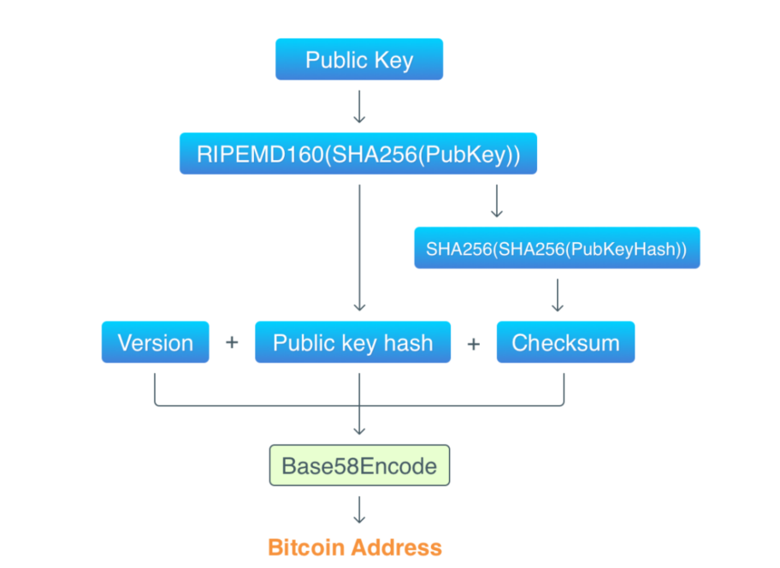
比特币钱包地址生成示意图

Slide 17
作业一
简述区块链 P2P 网络协议中Gossip（比特币）和Kademlia（以太坊）原理，给出相关示意图，并加以比较。

Slide 18
Gossip
（1）Gossip 是周期性的散播消息，把周期限定为 1 秒
（2）被感染节点随机选择 k 个邻接节点（fan-out）散播消息
（3）每次散播消息都选择尚未发送过的节点进行散播
（4）收到消息的节点不再往发送节点散播，比如 A -> B，那么 B 进行散播的时候，不再发给 A。
这里一共有 16 个节点，节点 1 为初始被感染节点，通过 Gossip 过程，最终所有节点都被感染：

Slide 19
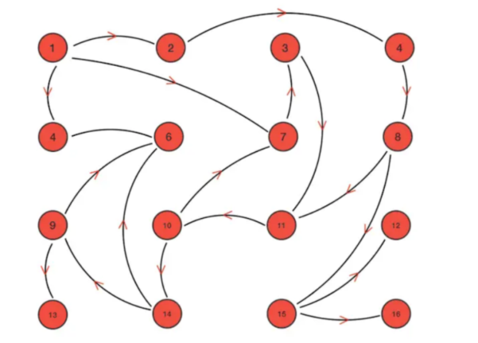

Slide 20
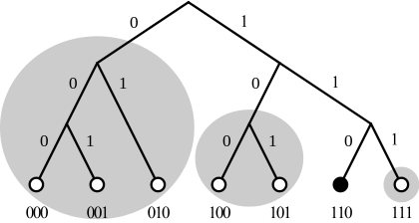
Kademlia

Slide 21
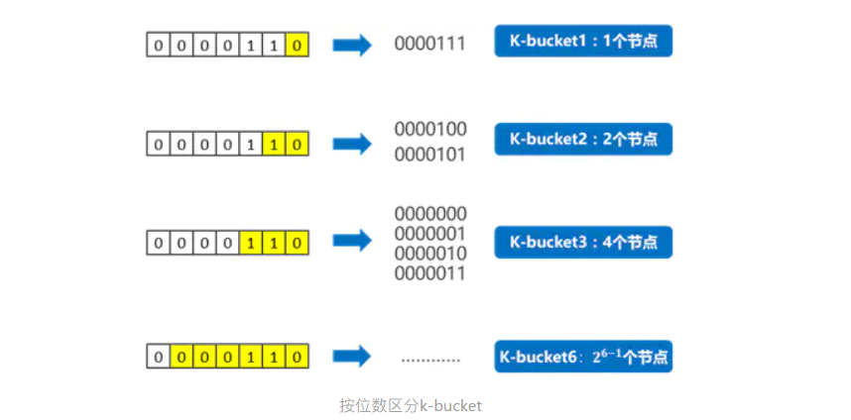

Slide 22
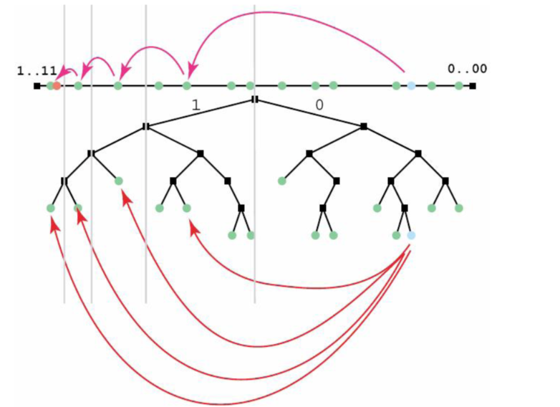

Slide 23
区别
使用Gossip协议的比特币主网的 P2P 网络是无结构的，基于网络路由器以随机熵扩散的形式传播，但以太坊的 P2P 网络是有结构的，将整个网络拓扑组织成如一个二叉前缀树，每个 NodeID 会映射到二叉树上的某个叶子。
比特币网络的结构明显容易理解，实现起来也相对容易得多，而以太坊网络引入了异或距离、二叉前缀树、K-桶等，结构上复杂不少，但在节点路由上的确会比比特币快很多。
这种查找算法相⽐ gossip 减少了信息在⽹络中的泛滥传播, 能更好地抵御 DoS

Slide 24
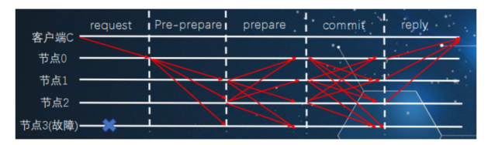

Slide 25
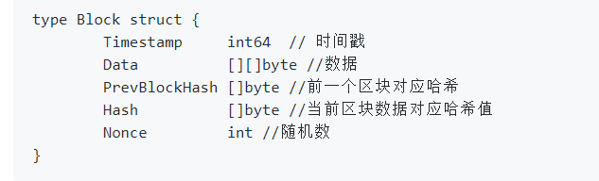
实验一
Notes:
基本数据结构

Slide 26
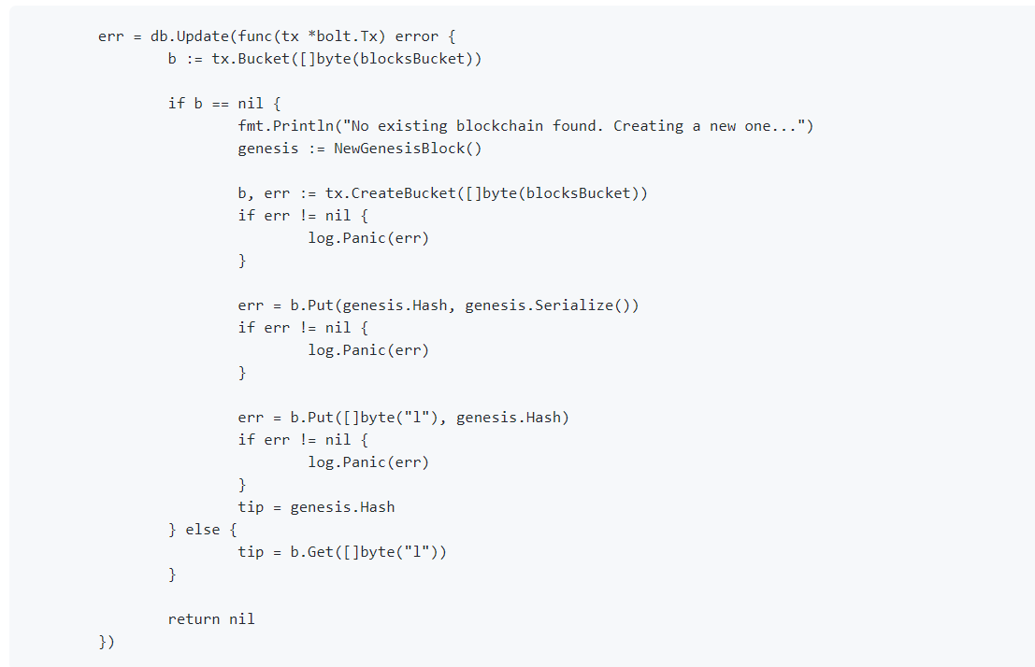
区块链操作

Slide 27
实验二
从区块链中获取一些公开的数据，对应本次实验我们需要获取上一个区块哈希值(32位)，当前区块数据对应哈希（32位），时间戳，区块难度，随机数。对应数据直接进行合并的操作来进行合并。
添加计数器，作为随机数。计算器从0开始基础，每个回合+1
对于上述的数据来进行一个哈希的操作。
判断结果是否满足计算的条件：
如果符合，则得到了满足结果。
如果没有符合，从2开始重新直接2、3、4步骤。

Slide 28
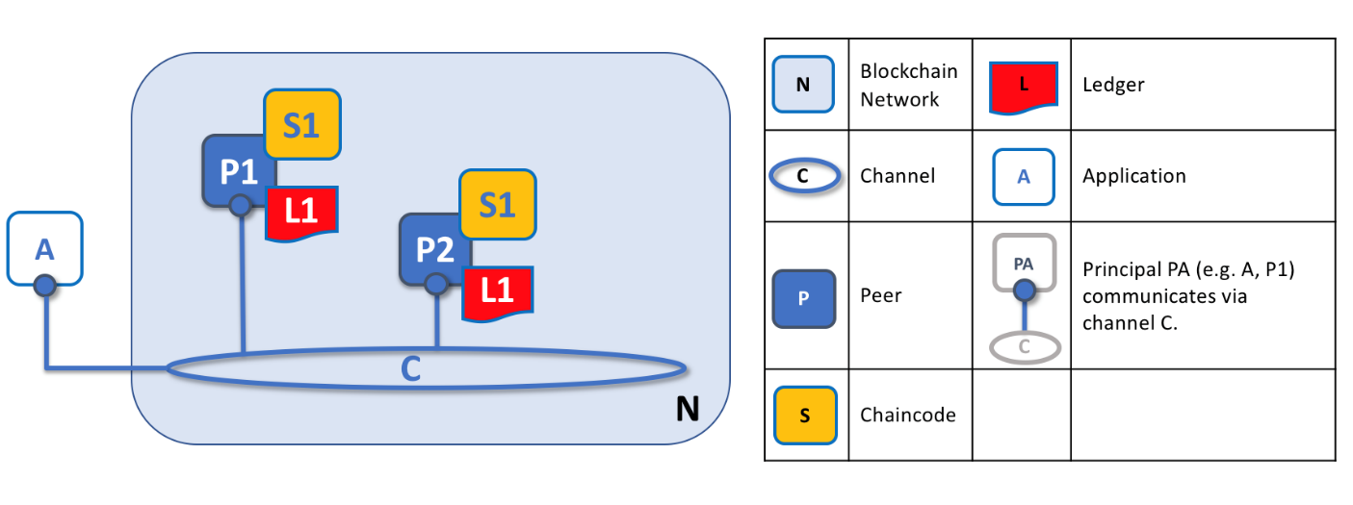
fabric上链码部署相关的逻辑

Slide 29
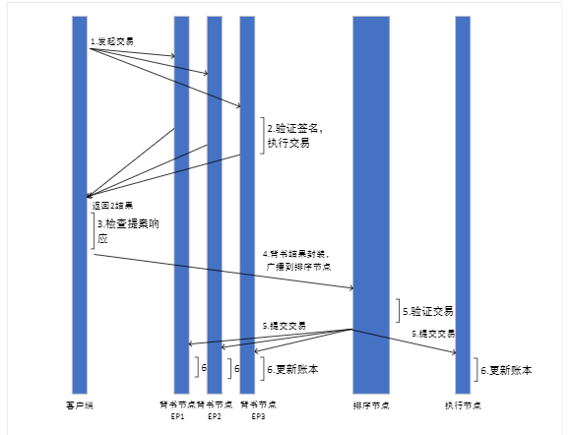
交易流程

Slide 30
链码安装主要逻辑
1.打包链码
2.安装链码
3.定义链码（倍数策略等）
4.调用链码

